Slide 1
Изменчивость

Slide 2
Изменчивость – это способность организма изменять свои признаки. Изменчивость зависит от генотипа и воздействия окружающей среды.
Значение изменчивости: приспособление организма к условиям существования.

Slide 3
Признаки
Качественные
Не поддаются измерению
Примеры: форма плодов и семян, окраска цветков, шерсти животных
Количественные
Поддаются измерению
Примеры: высота стебля, размеры листьев, яйценоскость, надои молока

Slide 4
Изменчивость
Непрерывная
У отдельных особей отсутствуют чёткие границы между признаками.
Пример: величина листьев одного растения
Прерывистая (дискретная)
Можно чётко выделить определённые группы особей, изменчивость носит прерывистый характер
Пример: жёлтая и зелёная окраска семян гороха

Slide 5
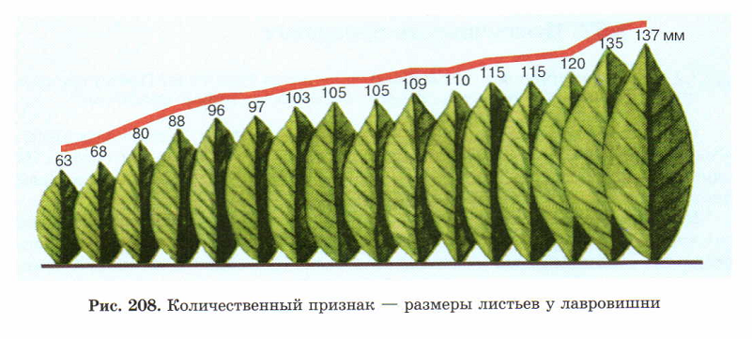
Вариационный ряд – ряд изменчивости признака, который образован отдельными значениями вариант, расположенных в порядке увеличения или уменьшения выраженности признака.
Варианта – каждое число в ряду.

Slide 6
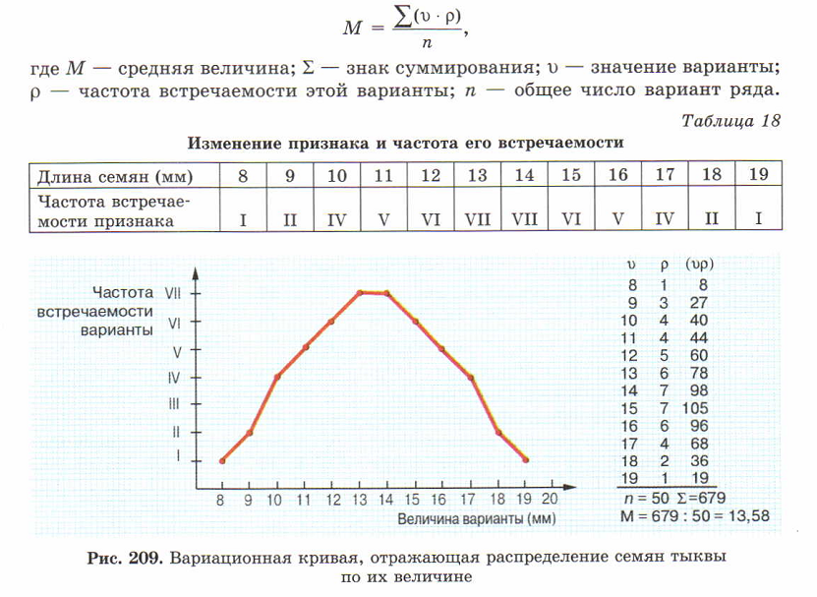
Среднее значение признака определяется по формуле:

Slide 7
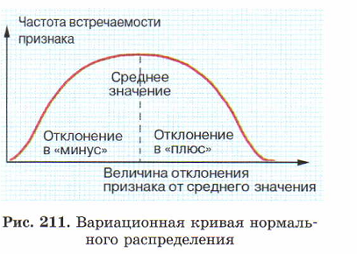
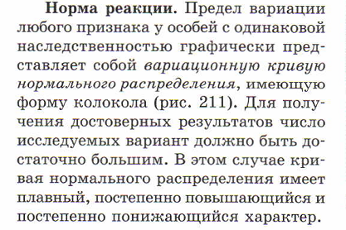

Slide 8
Норма реакции – это предел изменчивости признака, который обусловлен генотипом.
Норма реакции
Чем шире норма реакции, тем более адаптирован признак к условиям среды.
Широкая – большой диапазон изменчивости признака
Характерна для количественных признаков.
Примеры: масса тела и цвет волос человека, надои у коров
Узкая – признаки изменяются в небольшом диапазоне
Характерна для качественных признаков.
Примеры: рост человека, жирность молока у коров, длина шерсти овец

